Slide 1
живущие на дне океана

Slide 2
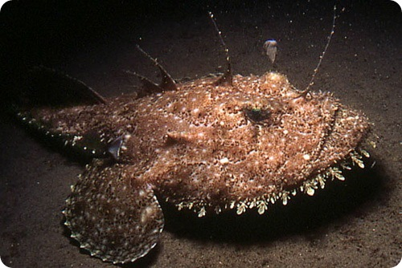
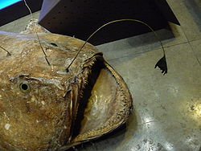
Морской черт
У М. черта огромная, широкая, плоская голова, усеянная шипами; глаза на верхней поверхности головы; широкая ротовая щель; в челюстях и на нёбе многочисленные, острые, загнутые назад подвижные зубы; кожа без чешуи; Цвет верхней части тела серо-бурый, нижней - белый; подобно многим другим рыбам, М. черт обладает способностью изменяться в цвете, приспособляясь к цвету окружающих предметов, т. е. дна

Slide 3
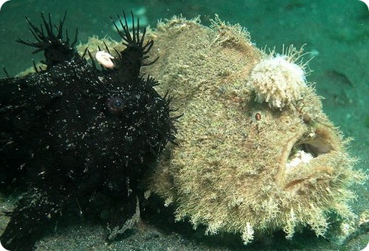
Длина от 1/2 до 2 м. Водится в Средиземном море и Атлантическом океане. Живет на дне, зарываясь в ил и песок; подвижное щупальце на голове (передний спинной луч с его развевающимся придатком) служит приманкой, привлекающей различных рыб, которые и становятся его добычей.

Slide 4
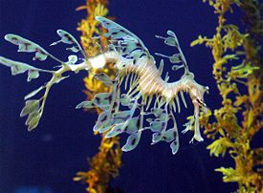
Морской дракон
Лиственный морской дракон, или морской пегас — это морская рыба, родственник морского конька. Эти существа обитают в водах, омывающих южную и западную Австралию, обычно водятся на мелководье, предпочитают воду умеренной температуры.

Slide 5
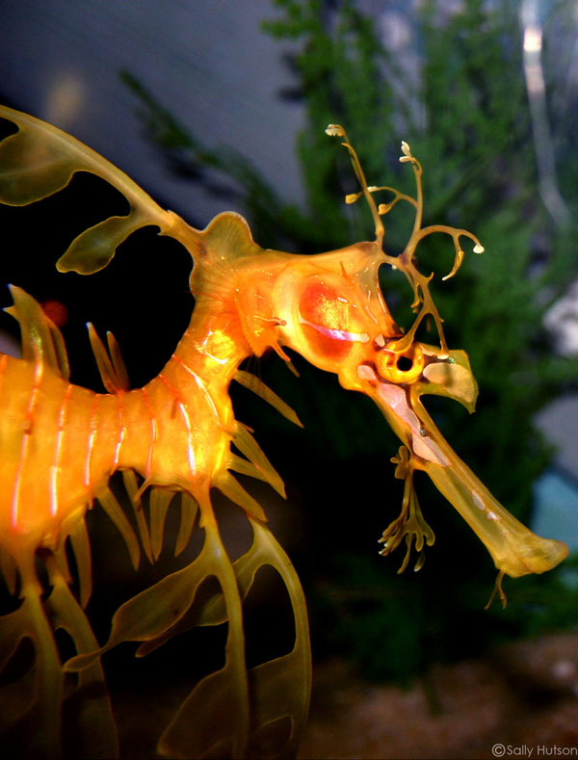
Подобно морскому коньку лиственный дракон получил своё название из-за сходства с другим существом (хотя и сказочным). Его размеры конечно не дотягивают до настоящего дракона, но по сравнению с морским коньком, это настоящий великан, он вырастает до 45 см.

Slide 6
Рыба-капля
Рыба-капля живет так глубоко под водою, что просто не может позволить себе иметь мускулатуру – любые мышцы не смогут выдержать давление водяной толщи в 800 метров. И рыба-капля приспособилась к этой жизни вот как – завела себе тело, плотностью немногим меньше, чем плотность воды вокруг рыбы-капли. Вот и плавает она совсем недалеко от дна. А пища чуть ли не сама идет к ней в рот – ведь это почти жидкое существо не смогло бы охотиться при всем желании. Поэтому и питается рыба-капля в основном планктоном, которого возле морского дна вполне хватает.

Slide 7
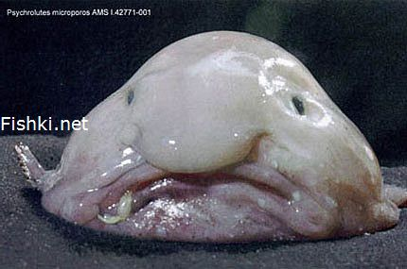

Slide 8
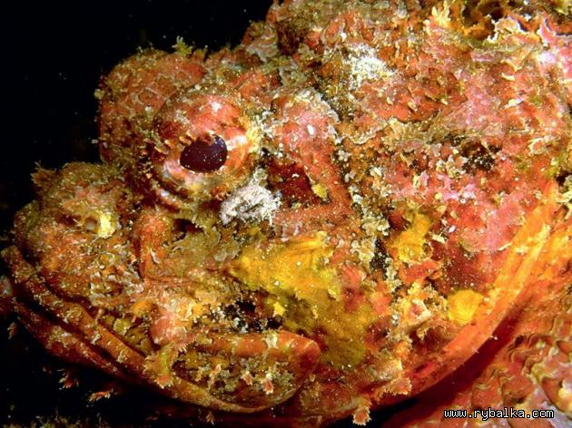
Рыба-бородавчатка
Длина средней особи около 40 см. Бородавчатка ведет малоподвижный образ жизни и держится обычно вблизи берега. Из-за большого сходства с прибрежными камнями заметить ее практически невозможно, даже на суше, куда она попадает в большие отливы.

Slide 9
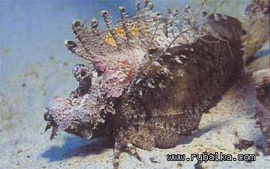
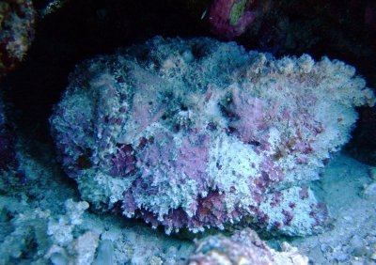
Рыба-бородавчатка обладает способностью вырабатывать яд и впрыскивать его в жертву через 12 толстых колючек спинного плавника. Свои шипы бородавчатка поднимает при малейшем раздражении — острые и прочные, они легко протыкают обувь человека, случайно наступившего на рыбу, и проникают глубоко в мышцы.Если колючка попала в крупный кровеносный сосуд, смерть может наступить через 2–3 часа

Slide 10
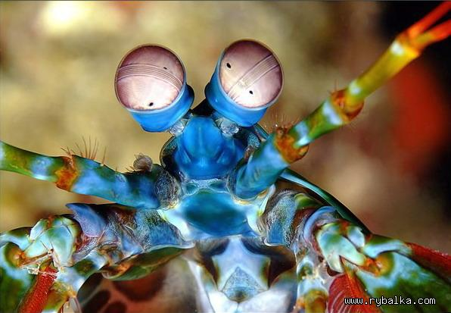
Креветка-мантисс
Креветка-мантисс- существо красочное и удивительное. Охотится резко выбрасывая вперёд специальные охотничьи конечности и оглушая жертву сильным ударом. Скорость удара превосходит 20 м/с и возникающего при ударе импульса хватает, чтобы разбить стекло аквариума, ежели оно случится на пути.

Slide 11
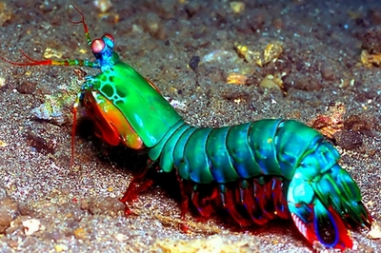
Чтобы охотиться таким образом, нужно хорошо видеть в темноте и мутной воде. Их глаза считаются одним из самых сложных биооптических устройств. Эти креветки видят и в инфракрасном, и в ультрафиолетовом диапазонах, и, кроме того, их зрение чувствительно к поляризации света.

Slide 12
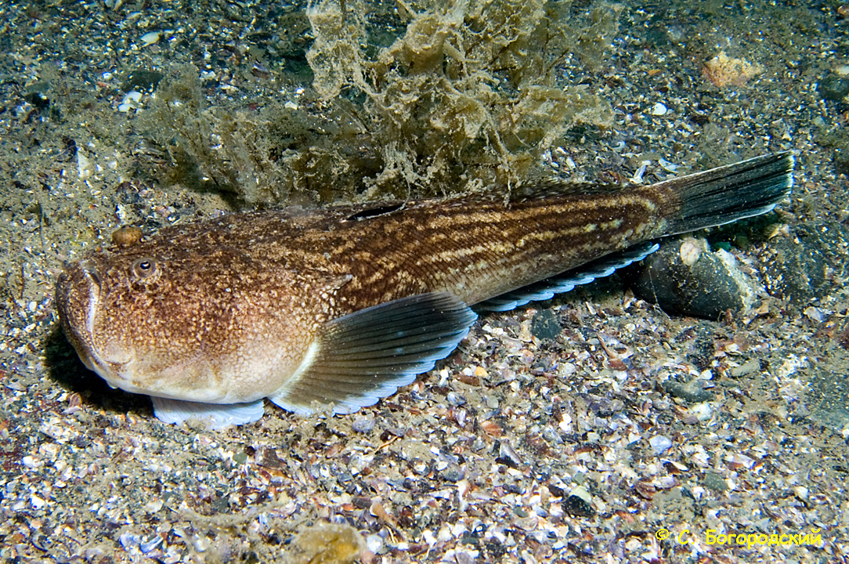
Рыба-звездочет
Отличается большим черным пятном на первом спинном плавнике. Рыба названа в соответствии с ее направленными вверх глазами, расположенными на макушке.На верхнем крае жаберных крышек есть по ядовитому шипу, - рыбу опасно трогать руками.

Slide 13
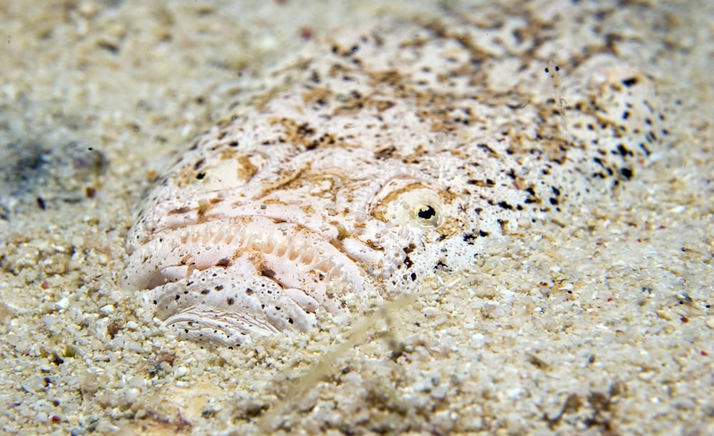
Обычно полностью зарывается в песок.
Мышцы крупной головы видоизменены в электрические органы. Звездочет может нанести удар с напряжением до 50 вольт. Обитает в Красном и Аравийском море.

Slide 14
спасибо за внимание!

